Slide 1
Исследовательский проект
Выполнила:
ученица 3 «А» класса
Калашникова Полина
Учитель: Журавлева Н. Г.

Slide 2
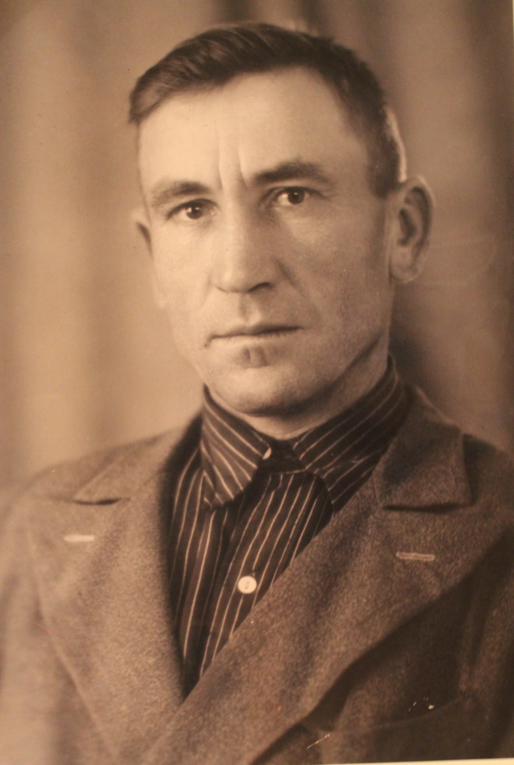
Я горжусь твоей Победой! Сквозь века летит она! По родным краям звеня! Хорошо – такого деда подарила мне судьба!!!!!
Проект посвящен моему прадедушке Кулиничеву Василию Ивановичу

Slide 3
Цель и задачи проекта
изучить все найденные материалы и получить как можно больше информации моём прадедушке, участвовавшем в Великой отечественной войне
Собрать, что знают родственники о прадедушке
Найти информацию в Интернете

Slide 4
Методы
словесные (рассказ, беседа); практические (сбор материала, фотографий)

Slide 5
Гипотеза проекта
Интернет – отличный помощник не только для поиска новой информации, но и источник сведений о прошлом, об истории.

Slide 6
Этапы исследования
Подготовительный
(Что я знала о прадедушке?)
Исследовательский
(Как я узнала о подвиге прадедушки?)
Заключительный
(Как рассказать о подвиге всему миру?)

Slide 7
Что я знала о своем прадедушке?
Год рождения: 1924 г.
Прадедушка участвовал в Великой отечественной войне и был связистом
Скромный, тихий и жизнерадостный, мой прадедушка никогда не рассказывал родным о войне и своих заслугах…

Slide 8
В 2014 году я участвовала в акции «Бессмертный полк» в нашем городе Камызяк .
Мы вместе с моим учителем и учениками других школ прошли ровным строем по главной площади родного города с портретами наших героев, дедушек и прадедушек.

Slide 9
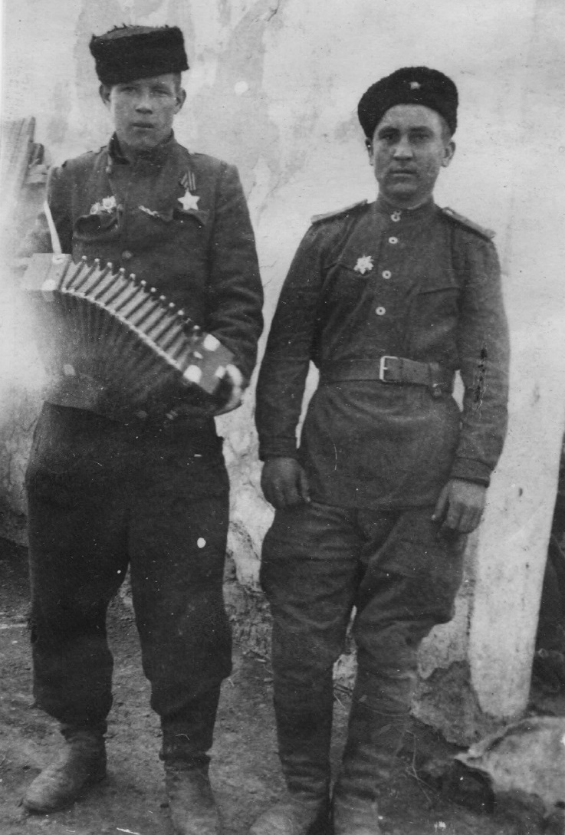
На этой фотографии справа мой прадедушка. Мне стало интересно, что за медаль у него на груди?
Место призыва: Трусовский районный военкомат, Сталинградская область, Астраханский округ, г. Астрахань, Трусовский район, 28.08.1942 г.
Звание: рядовой/ефрейтор.
Должность, часть: линейный надсмотрщик 1224 отдельной телеграфно-строительный роты

Slide 10
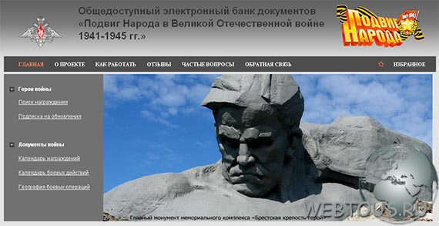
Как я узнала о подвиге прадедушки?
Путешествуя по всемирной паутине – Интернет, можно встретить огромное количество сайтов о Великой Отечественной войне, героях и подвигах народа.
На одном их таких сайтов (Подвиг народа, http://www.podvignaroda.ru/) я и нашла сведения о подвиге своего прадедушки.

Slide 11
14 сентября 1944 г. работая в составе команды по восстановлению линий связи на участке Микфалау-Меркурий. Чикулуй был обстрелян группой немцев. В результате завязалась перестрелка. Мой прадедушка убил двух немцев, трое немцев были взяты в плен. Боевое задание по связи было выполнено точно в срок.
В ночь с 14 по 15 сентября 1944 г. два немца перебрались через железнодорожное полотно и приблизились к расположению роты. Прадедушка стоял на карауле, в связи с отказом немцев сложить оружие, метким огнем уничтожил их.
26 сентября 1944 г. проверяя линию связи в с. Ракул, мой прадедушка заметил двух переодетых немцев, решительными действиями одного убил, другого взял в плен.

Slide 12
И пусть слегка потрепан О подвиге листок! Он памяти истоки Сквозь века несет!

Slide 13
Фронтовой приказ №: 232/н от: 31.10.1944 издан: ВС 2 Украинского фронта Архив: ЦАМО

Slide 14
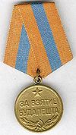
Мой прадедушка был удостоен награждения Орденом Отечественной Войны II степени: Ты герой! Ты воевал! Будапешт ты защищал. И пусть Венгрия, где встретил ты Победу, Сохранит навек тепло в сердцах!

Slide 15
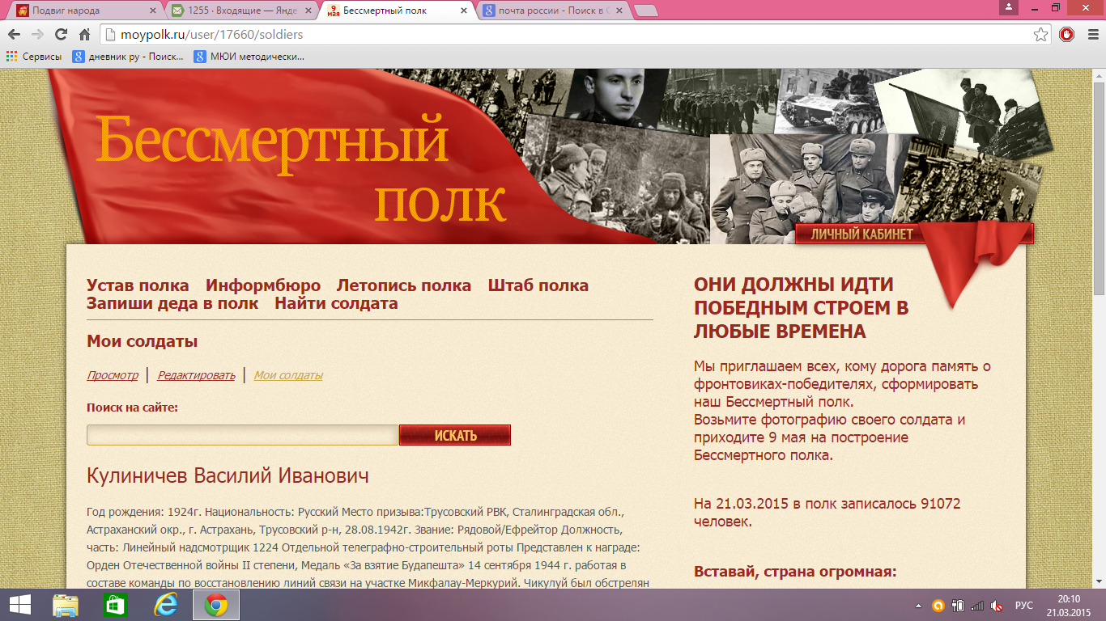
Пусть поколения знают! Как только я собрала все сведения о подвиге моего прадедушки, мы с сестрой завели страницу на сайте «Мой полк» и внесли имя прадедушки в бессмертный полк.

Slide 16
А в этом году я участвую в
I Международной учебно-образовательной выставке, посвященной 70-летию победы в Великой Отечественной войне «Пусть живые запомнят, пусть поколения знают!» и в районном конкурсе, посвященном Дню Победы.

Slide 17
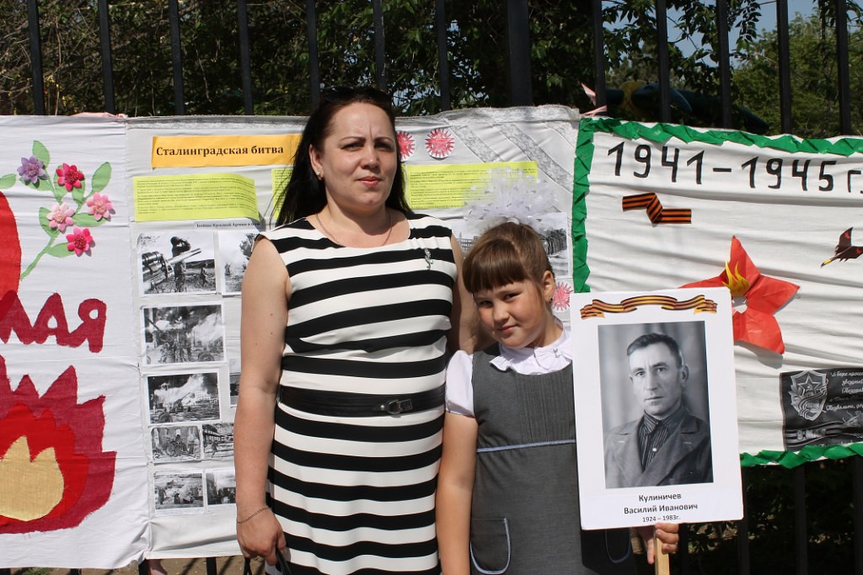
И пусть мы узнали его военный путь спустя столько лет, мы будем беречь и передавать из поколения в поколение эти бесценные строки о нашем прадеде.
Мы потомки Великих времен
Мы Победы молодые лица!
О дедах и прадедах ведем
Жизни путеводные страницы!

Slide 18
Советую каждому узнать, кто из ваших родственников участвовал в Великой отечественной войне и попробовать найти как можно больше информации о своих героях
В этом Вам поможет сайт «Подвиг народа» (http://www.podvignaroda.ru/)

